Slide 1
Муниципальное образовательное учреждение дополнительного образования детей Центр детского и юношеского технического творчества
г. Рыбинск
«Технология медиации - средство формирования метапредметных образовательных результатов в условиях дополнительного образования детей»
Автор: Жукова Наталия Николаевна,
заместитель директора по НМР
2015 год

Slide 2
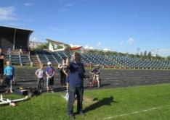
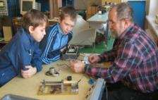
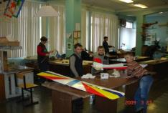
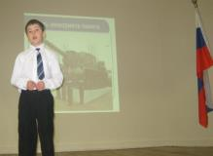
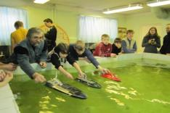
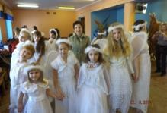
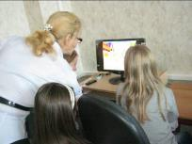
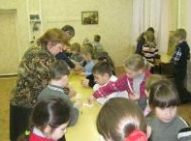
Центр детского и юношеского технического творчества
Центр детского и юношеского технического творчества сегодня – это
более 100 творческих объединений четырёх направленностей:
технической
- социально-педагогической
физкультурно-спортивной
художественной

Slide 3
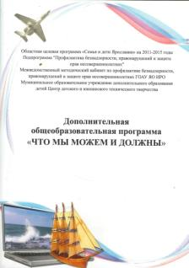
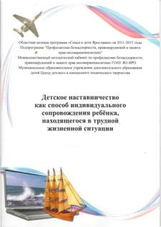
Центр детского и юношеского технического творчества
Центр детского и юношеского технического творчества сегодня – это
Региональная инновационная площадка
по теме «Организация деятельности образовательного учреждения
по профилактике правонарушений несовершеннолетних, находящихся
в трудной жизненной ситуации»
Научный руководитель
Назарова И.Г., заведующий
кафедрой общей педагогики
и психологии ГОАУ ЯО ИРО

Slide 4
Центр детского и юношеского технического творчества
Центр детского и юношеского технического творчества сегодня –
это соисполнитель регионального инновационного проекта ГОАУ ЯО Институт развития образования «Развитие служб медиации в образовательных организациях Ярославской области»
Научный руководитель Назарова И.Г., заведующий кафедрой общей педагогики и психологии ГОАУ ЯО ИРО

Slide 5
Технология медиации
Медиация — одна из технологий альтернативного урегулирования споров (англ. alternative dispute resolution, ADR) с участием третьей нейтральной, беспристрастной, не заинтересованной в данном конфликте стороны — медиатора, который помогает сторонам выработать определённое соглашение по спору, при этом стороны полностью контролируют процесс принятия решения по урегулированию спора и условия его разрешения
Википедия

Slide 6
Принципы реализации технологии медиации
нейтральность медиатора
добровольность
конфиденциальность
равноправие

Slide 7
Метапредметные результаты
Использование технологии медиации в образовательном процессе обеспечивает
развитие социальной компетентности
обучающихся
формирование коммуникативной
компетентности
умение слушать и вступать в диалог
активное участие в коллективном обсуждении проблем
продуктивное взаимодействие и сотрудничество со сверстниками и взрослыми

Slide 8
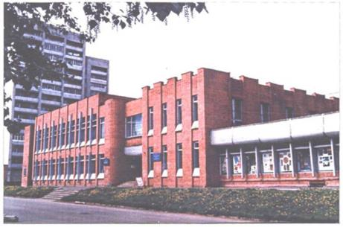
Приглашаем к сотрудничеству
Муниципальное образовательное учреждение дополнительного образования детей Центр детского и юношеского технического творчества г. Рыбинск:
ул. Крестовая, д.133
Тел/факс: 8 (4855) 22 20 61
E-mail: tehnik@rybadm.ru

